Slide 1
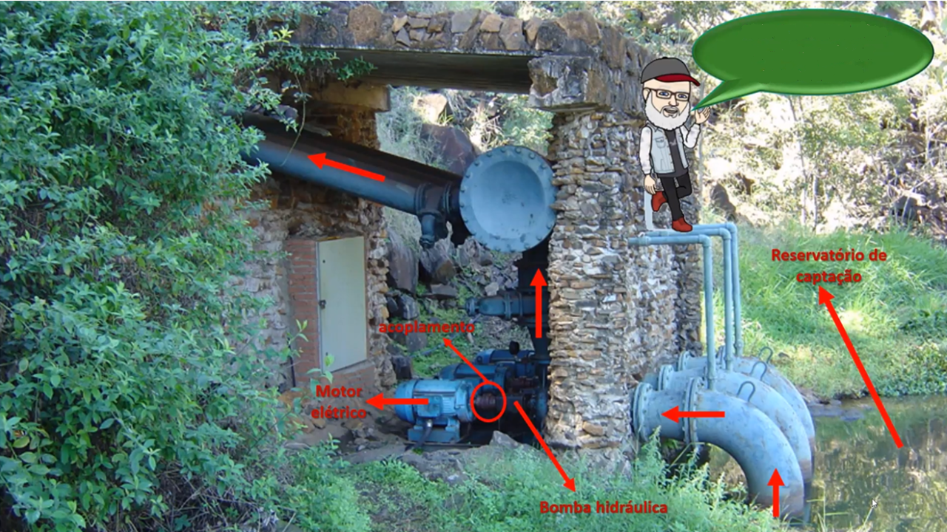
Aula 3 – determinação da vazão máxima de operação da bomba.

Slide 2
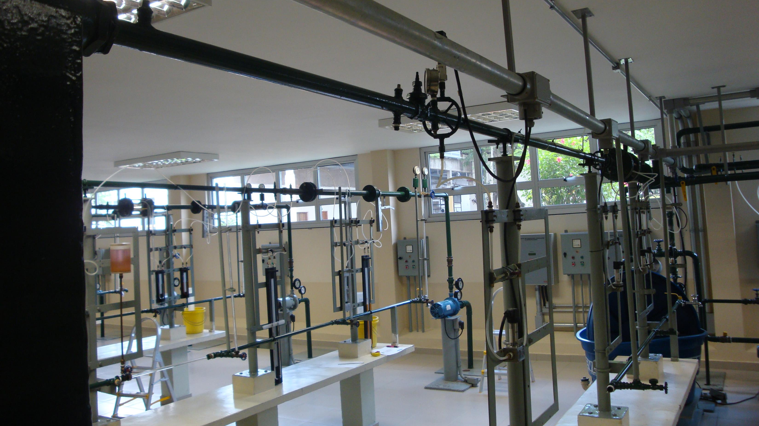


Trabalharemos com a bomba utilizada na experiência do freio dinamométrico, ou seja, com as curvas por ela obtidas!

Slide 3

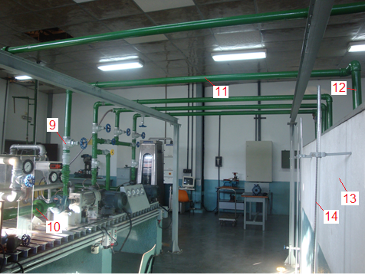
Tabela de Dados Coletados
Grupo | Ensaio | ∆h (mm) | t (s) | Pme (mmHg) | Pms (Kgf/cm²) | F (Kgf) | n (rpm)
1 | 1 | 0 | 0,00 | -80 | 5,1 | 3,64 | 3571
7 | 2 | 100 | 27,13 | -135 | 4,5 | 7,09 | 3539
6 | 3 | 100 | 18,35 | -205 | 3,8 | 8,42 | 3525
5 | 4 | 100 | 14,41 | -245 | 3,1 | 9,24 | 3515
4 | 5 | 100 | 13,75 | -295 | 2,4 | 9,69 | 3510
3 | 6 | 100 | 12,57 | -340 | 1,7 | 10,17 | 3505
2 | 7 | 100 | 11,53 | -350 | 1 | 11,18 | 3513
Dados obtidos na bancada de laboratório para cada posição da válvula 9.
Tabela de Dados no SI
Grupo | Ensaio | ∆h (m) | t (s) | Pme (Pa) | Pms (Pa) | F (N) | n (rps)
1 | 1 | 0 | 0,0 | -10662,4 | 500139,2 | 35,7 | 59,5
7 | 2 | 0,1 | 27,1 | -17992,8 | 441299,3 | 69,5 | 59,0
6 | 3 | 0,1 | 18,4 | -27322,4 | 372652,7 | 82,5 | 58,8
5 | 4 | 0,1 | 14,4 | -32653,6 | 304006,2 | 90,6 | 58,6
4 | 5 | 0,1 | 13,8 | -39317,6 | 235359,6 | 95,0 | 58,5
3 | 6 | 0,1 | 12,6 | -45315,2 | 166713,1 | 99,7 | 58,4
2 | 7 | 0,1 | 11,5 | -46648,0 | 98066,5 | 109,6 | 58,6

Slide 4
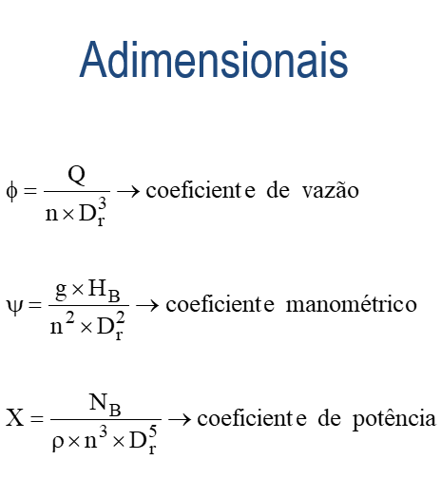
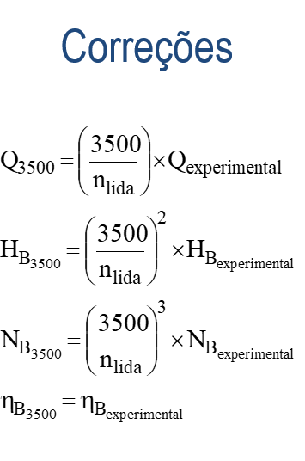
Constantes
At (m²) | 0,681
De (mm) | 40,8
Ae (cm²) | 13,1
Ds (mm) | 26,6
As (cm²) | 5,57
T_{água} (ºC) | 20
ρ (Kg/m³) | 998,2
ν (m²/s) | 1,00E-06
Considerando que a variação da rotação irá alterar o rendimento, temos:

Slide 5

Tabela de Cálculos
Grupo | Ensaio | Q(m³/s) | Q(m³/h) | ve(m/s) | vs(m/s) | Ree | Res | αe | αs | H_{B}(m) | N_{B}(W) | N(W) | η_{B}%
1 | 1 | 0,0 | 0,0 | 0,0 | 0,0 | 0,00E+00 | 0,00E+00 |  |  | 52,2 | 1067,2 | 0,0 | 0,0
7 | 2 | 0,00251 | 9,0 | 1,9 | 4,5 | 7,79E+04 | 1,19E+05 | 1 | 1 | 47,8 | 2060,0 | 1173,7 | 57,0
6 | 3 | 0,00371 | 13,4 | 2,8 | 6,7 | 1,15E+05 | 1,77E+05 | 1 | 1 | 42,7 | 2436,8 | 1551,7 | 63,7
5 | 4 | 0,00473 | 17,0 | 3,6 | 8,5 | 1,47E+05 | 2,25E+05 | 1 | 1 | 37,4 | 2666,5 | 1730,1 | 64,9
4 | 5 | 0,00495 | 17,8 | 3,8 | 8,9 | 1,54E+05 | 2,36E+05 | 1 | 1 | 31,4 | 2792,4 | 1520,5 | 54,5
3 | 6 | 0,00542 | 19,5 | 4,1 | 9,7 | 1,68E+05 | 2,58E+05 | 1 | 1 | 25,6 | 2926,5 | 1358,3 | 46,4
2 | 7 | 0,00591 | 21,3 | 4,5 | 10,6 | 1,83E+05 | 2,81E+05 | 1 | 1 | 19,5 | 3224,5 | 1126,3 | 34,9
Tabela de Cálculos Corrigidas para rotação 3500
Grupo | Ensaio | Q(m³/s)Corrigido | Q(m³/h) | ve(m/s) | vs(m/s) | Ree | Res | αe | αs | H_{B}(m) | N_{B}(W) | N(W) | η_{B}%=η_{B}% | η_{B}%correção
1 | 1 | 0,00000 | 0,0 | 0,0 | 0,0 | 0,00E+00 | 0,00E+00 |  |  | 50,2 | 1067,2 | 0,0 | 0,0 | 0,2
7 | 2 | 0,00248 | 8,9 | 1,9 | 4,5 | 7,70E+04 | 1,18E+05 | 1 | 1 | 46,8 | 2060,0 | 1173,7 | 57,0 | 57,0
6 | 3 | 0,00368 | 13,3 | 2,8 | 6,6 | 1,14E+05 | 1,75E+05 | 1 | 1 | 42,1 | 2436,8 | 1551,7 | 63,7 | 63,7
5 | 4 | 0,00471 | 16,9 | 3,6 | 8,4 | 1,46E+05 | 2,24E+05 | 1 | 1 | 37,1 | 2666,5 | 1730,1 | 64,9 | 64,9
4 | 5 | 0,00494 | 17,8 | 3,8 | 8,9 | 1,53E+05 | 2,35E+05 | 1 | 1 | 31,2 | 2792,4 | 1520,5 | 54,5 | 54,5
3 | 6 | 0,00541 | 19,5 | 4,1 | 9,7 | 1,68E+05 | 2,57E+05 | 1 | 1 | 25,6 | 2926,5 | 1358,3 | 46,4 | 46,4
2 | 7 | 0,00588 | 21,2 | 4,5 | 10,6 | 1,83E+05 | 2,80E+05 | 1 | 1 | 19,3 | 3224,5 | 1126,3 | 34,9 | 35,0

Slide 7

Mais um exercício para seu cérebro e não esqueça, ao exercitá-lo você estará ampliando sua inteligência!
Considerando as curvas anteriores, especifique a faixa ideal de funcionamento da bomba.

Slide 8
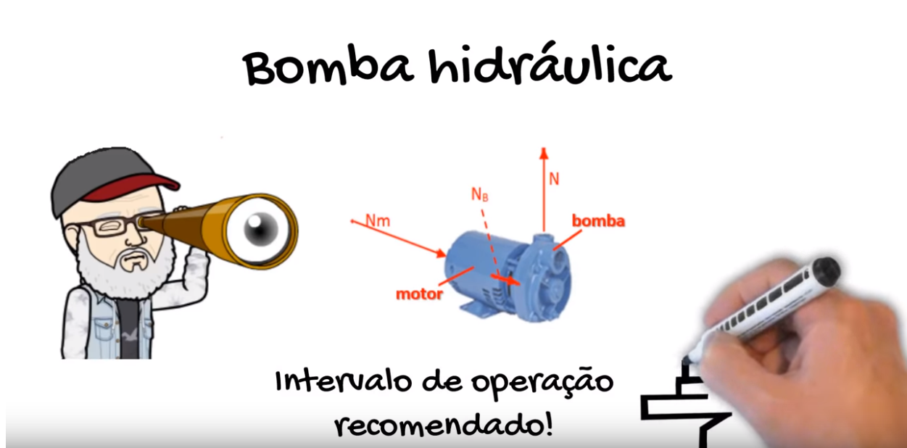
https://youtu.be/6DxdDhHA6ww
Assista e reflita

Slide 9

Respondendo a primeira pergunta!

Slide 10

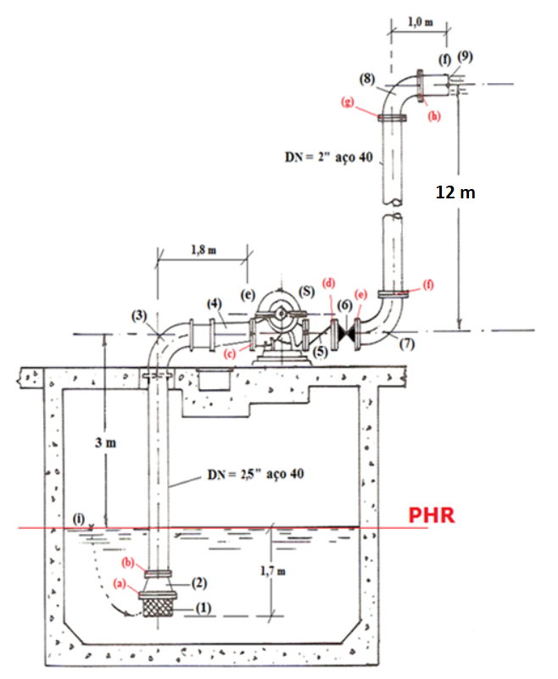
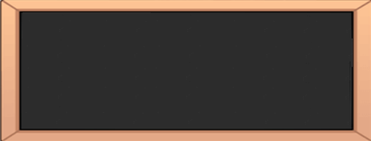

A bomba ensaiada na experiência do freio dinamométrico será utilizada na instalação de recalque nova ao lado, especifique o seu ponto de trabalho e verifique se a mesma opera na faixa ideal de trabalho.
Mais um problema para exercitar seu cérebro!
Mais um problema para exercitar seu cérebro!
Vamos por você para funcionar e ampliar minha inteligência!

Slide 11
1 – válvula de poço da Mipel de 3”
2 – redução concêntrica da Tupy de 3” x 2,5”
3 – curva fêmea de 90⁰ da Tupy de 2,5”
4 – redução excêntrica de 2,5” x 2”
5 – válvula de retenção horizontal da Mipel de 2”
6 – válvula globo reta sem guia da Mipel de 2”
Mais um problema para exercitar seu cérebro!
7 e 8 – curvas fêmeas de 90⁰ de 2” da Tupy
9 – saída de tubulação de 2” da Tupy
– niple duplo de 3” da Tupy
- niple duplo de 2,5” da Tupy
(d) (e) (f) (g) (h) – niples duplos de 2” da Tupy
Observação: os comprimentos equivalentes dos niples duplos iguais aos comprimentos equivalentes das uniões e da redução excêntrica igual a concêntrica.

Slide 12
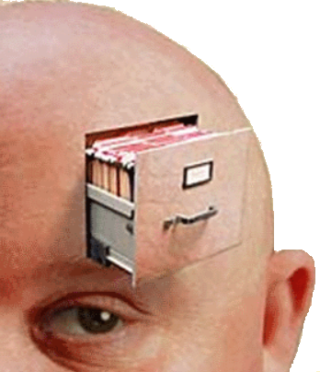


Aprender constantemente e lembrar o que aprendeu durante a vida, implica ter uma vantagem em relação aos outros.
Quinze minutos de reflexão sobre um dia todo de estudos melhoram o seu desempenho em cerca de 23%, segundo uma pesquisa conduzida em Harvard.
Para responder esta nova questão, vamos recorrer a CCI (Curva Característica da Instalação) e ao conceito de ponto de trabalho!
www.escoladavida.eng.br

Slide 13
A CCI será sempre obtida aplicando a equação da energia da seção inicial a seção final e a escrevendo em função da vazão de escoamento
Para o problema, temos:

Slide 14
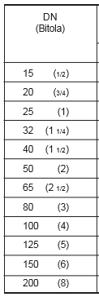

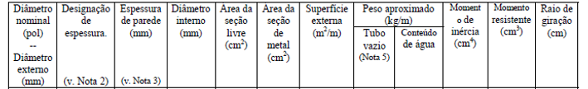
- Válvula de pé com crivo de 3” da Mipel
Na página da WEB http://www.escoladavida.eng.br/hidraulica_I/chamada_de_hidraulica_I.htm clique em consulta e então clique no Manual da MIPEL e em Tubos industriais de aço - norma ANSI

Slide 15
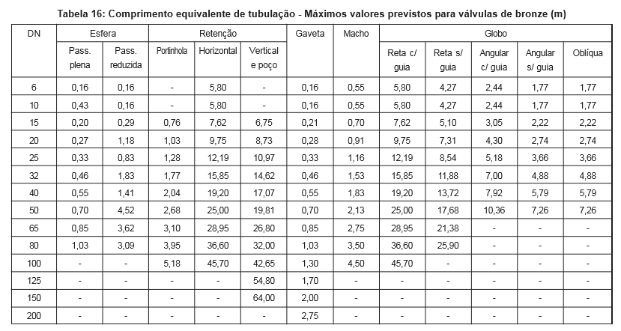

Slide 16
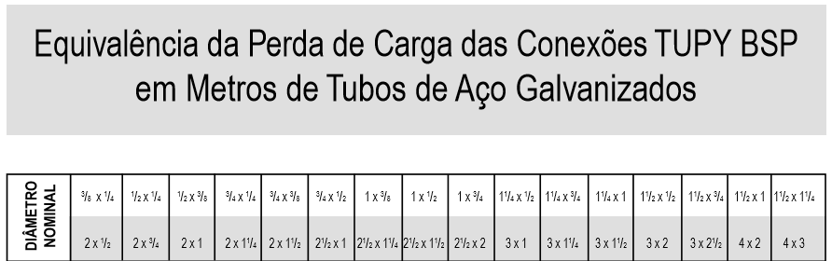


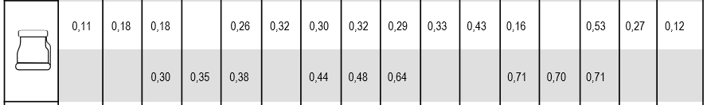




Na página da WEB http://www.escoladavida.eng.br/hidraulica_I/chamada_de_hidraulica_I.htm clique em consulta e então clique no Manual da MIPEL, Catálogo da Tupy e em Tubos industriais de aço - norma ANSI
2 - redução concêntrica da Tupy de 3” x 2,5” – Leq₂ = 0,71 m
3 - curva fêmea de 90⁰ da Tupy de 2,5” – Leq₃ = 1,37 m
(b) - niple duplo de 2,5” da Tupy – Leq_{b} = 0,01 m

Slide 17


Agora é calcular a perda no recalque, ou seja, perda para tubulação de 2”

Slide 18






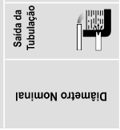
4 – redução excêntrica de 2,5” x 2” - Leq₄ = 0,64 m
5 – válvula de retenção horizontal da Mipel de 2” – Leq₅ = 25 m
6 – válvula globo reta sem guia da Mipel de 2” – Leq₆ = 17,68 m
7 e 8 – curvas fêmeas de 90⁰ de 2” da Tupy – ΣLeq₇₊₈ = 2,08 m
9 – saída de tubulação de 2” da Tupy – Leq₉ = 1,5 m
(c) (d) (e) (f) (g) (h) – niples duplos de 2” da Tupy – ΣLeq = 0,06 m

Slide 19


A equação anterior representa a equação da CCI, onde devemos observar que ela é constituída de dois termos, um que não depende da vazão e é denominado de carga estática e um que depende da vazão.
Obtemos o ponto de trabalho atribuindo valores para a vazão (Q) e calculando o HS, desta forma traçamos a CCI sobre a CCB e no cruzamento delas, temos o ponto de trabalho.

Slide 20



Na página da WEB http://www.escoladavida.eng.br/hidraulica_I/chamada_de_hidraulica_I.htm clique em consulta e então clique no Determinação do f, por Haaland, Swamee e Jain, Churchill e planilha
Entramos com a temperatura d’água, que no caso é 20⁰C
Iniciamos com 3” e adotamos o seguinte procedimento:
aqui
propriedades do fluido transportado
temp (ºC) |  | μ (kg/ms) | ρ (kg/m³) | pv (Pa) | ν (m²/s)
20 |  | 1,00E-03 | 998,2 |  | 1,004E-06
Entramos com o diâmetro interno em mm e com a área da seção livre em cm²
tubo aço
 | espessura | Dint (mm) | A (cm²)
 | 40 | 77,9 | 47,7
aqui
Entramos com a rugosidade equivalente que no caso do aço é 4,6 *10⁻⁵ m
K(m) | DH/k
 | #DIV/0!
K(m) | DH/k
4,60E-05 | 1693
aqui

Slide 21

Na página da WEB http://www.escoladavida.eng.br/hidraulica_I/chamada_de_hidraulica_I.htm clique em consulta e então clique no Determinação do f, por Haaland, Swamee e Jain, Churchill e planilha
Entramos com as vazões em m³/h
Q
m³/h
Q
m³/h
8,9
13,3
16,9
17,8
19,5
21,2
Iniciamos com 3” e adotamos o seguinte procedimento:
aqui
Clicamos em comparação_f e temos:
Q(m³/h) | v(m/s) | Re | f_{Haaland} | f_{Swamee e Jain} | f_{Churchill} | f_{planilha}
8,9 | 0,52 | 40380 | 0,0233 | 0,0237 | 0,0238 | 0,0237
13,3 | 0,77 | 59938 | 0,0219 | 0,0223 | 0,0223 | 0,0222
16,9 | 0,99 | 76544 | 0,0211 | 0,0215 | 0,0215 | 0,0214
17,8 | 1,04 | 80332 | 0,0210 | 0,0214 | 0,0214 | 0,0213
19,5 | 1,13 | 87999 | 0,0207 | 0,0211 | 0,0211 | 0,0210
21,2 | 1,23 | 95718 | 0,0205 | 0,0209 | 0,0209 | 0,0208
Trabalho com essa

Slide 22

Analogamente obtemos para a tubulação de 2,5” e 2” e calculamos os pontos da CCI, o que resulta:
Q(m³/h) | H_{B}(m) | η_{B}(%) | f_{3"} | f_{2,5"} | f_{2"} | α₉ | H_{S}(m)
0 | 50,2 |  | 0 | 0 | 0 |  | 15
8,9 | 46,8 | 57,0 | 0,0238 | 0,0234 | 0,0232 | 1,0 | 17,1
13,3 | 42,1 | 63,7 | 0,0223 | 0,0221 | 0,0222 | 1,0 | 19,4
16,9 | 37,1 | 64,9 | 0,0215 | 0,0215 | 0,0216 | 1,0 | 22,0
17,8 | 31,2 | 54,5 | 0,0214 | 0,0214 | 0,0215 | 1,0 | 22,6
19,5 | 25,6 | 46,4 | 0,0211 | 0,0212 | 0,0214 | 1,0 | 24,1
21,2 | 19,3 | 35,0 | 0,0209 | 0,0210 | 0,0212 | 1,0 | 25,7

Slide 23
CCB=CCI
Ponto de trabalho

Slide 24

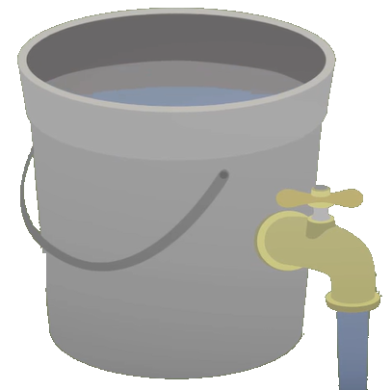
Igualando HB e HS, obtemos a vazão de trabalho!
Como a vazão de trabalho ficou acima de 1,2 *Q_{ótima} , temos que verificar com cuidado o fenômeno de CAVITAÇÃO.

Slide 25

Para consolidar o aprendizado e exercitar seu cérebro, resultando em aumenta da sua inteligência, assista e reflita sobre o vídeos recomendados a seguir:
Determinação da vazão máxima de uma bomba hidráulica
https://youtu.be/b9WVAB4LPAU
Equação da Curva Característica da Instalação (CCI) e a escolha preliminar da bomba
https://youtu.be/E1URvcZ2920

